Slide 1
МУНИЦИПАЛЬНОЕ БЮДЖЕТНОЕ
ОБЩЕОБРАЗОВАТЕЛЬНОЕ УЧРЕЖДЕНИЕ
«СРЕДНЯЯ ОБЩЕОБРАЗОВАТЕЛЬНАЯ
ШКОЛА с.ГЕНДЕРГЕН» НОЖАЙ-ЮРТОВСКОГО МУНИЦИПАЛЬНОГО РАЙОНА
Введение и реализация обновленных ФГОС на уроках иностранного языка.
Учитель английского языка
Байханова М.С.

Slide 2
«... Нельзя относиться к образованию только как к накоплению знаний. В современных условиях это - прежде всего развитие аналитических способностей и критического мышления у учеников. Это умение учиться. Умение самому воспринимать знания, успевать за переменами. »
Президент РФ В. В. Путин

Slide 3
Цели и задачи обучения иностранному языку
образовательные
развивающие
воспитывающие

Slide 4
Интегративная цель обучения иностранному языку- формирование коммуникативной компетенции школьника.

Slide 6
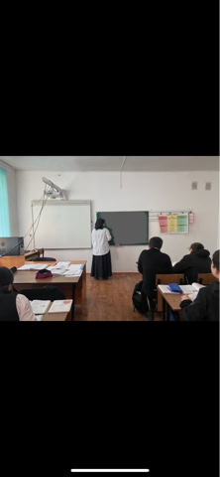
Функциональная грамотность

Slide 8
.
Составители новых стандартов призывают современных педагогов перестать ориентироваться только на перечень тем учебного плана

Slide 10
Благодарю за внимание

